Slide 1
Chapter5 Network Layer(8)
王昊翔 hxwang@scut.edu.cn
School of Computer Science & Engineering ,SCUT
Communication & Computer Network key-Lab of GD

Slide 2
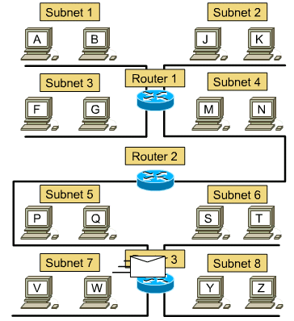

How a packet go from A to Z ?

Slide 3
IPv6
CIDR and NAT may “buy” a few more years, but the days of IPv4 are numbered (shortage problem).
In 1990, IETF started work on a new version of IP with the following goals:
  Support billion of hosts
  Reduce the size of the routing tables
  Simplify the protocol, to allow routers to process faster
  Provide better security (auth and privacy) than IPv4
  Pay more attention to type of service (for real time data)
  Aid multicasting (by allowing scopes to be specified)
  Make roaming possible without change of address
  Allow protocol expansion
  Permit the old and new protocols to coexist for years

Slide 4
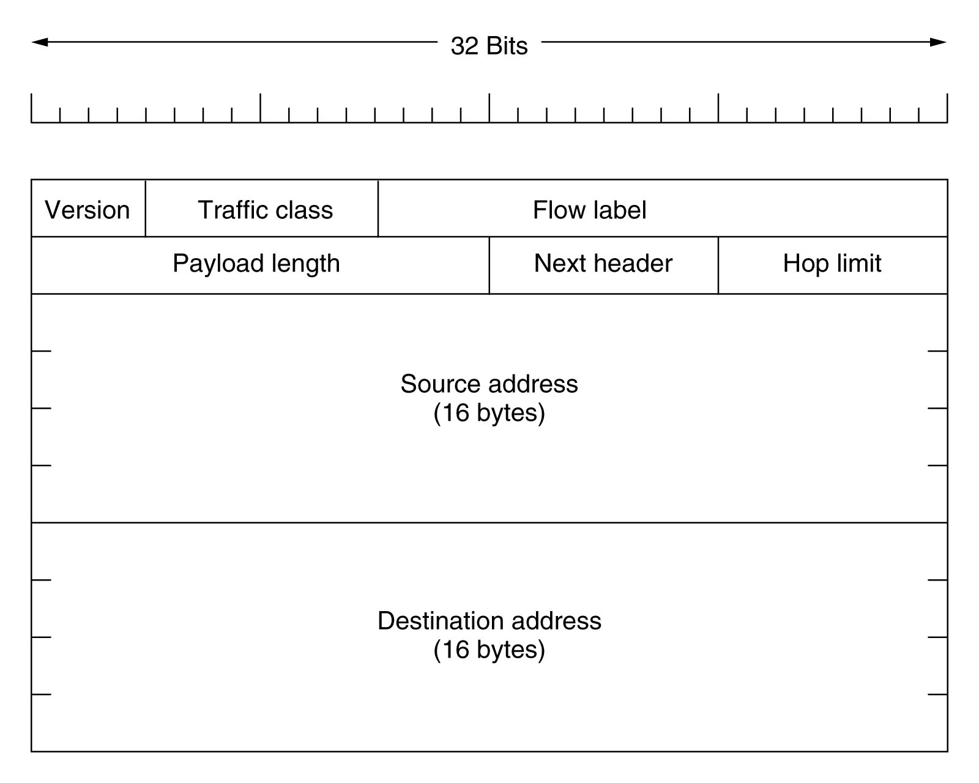
Main IPv6 Header
40bytes

Slide 5
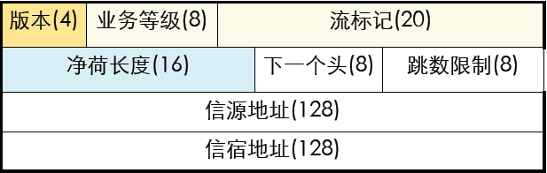
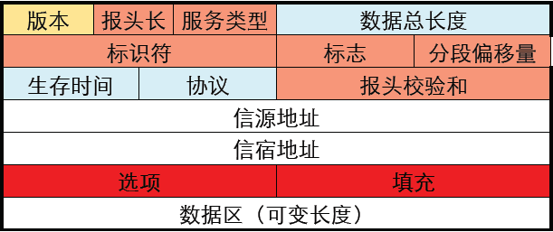
IPv6分组格式
IPv6 的报头在起始64比特之后是128比特的源地址和目的地址，全长为40字节。

Slide 6
报头变化小结
Revised
  Addresses increased 32 bits -> 128 bits
  Time to Live -> Hop Limit（跳数限制）
  Protocol -> Next Header
  Type of Service -> Traffic Class（流量类别）
Streamlined
  Fragmentation fields moved out of base header(主头部)
  IP options moved out of base header
  Header Checksum eliminated
  Header Length field eliminated
  Length field excludes IPv6 header
Extended
  Flow Label field added

Slide 7
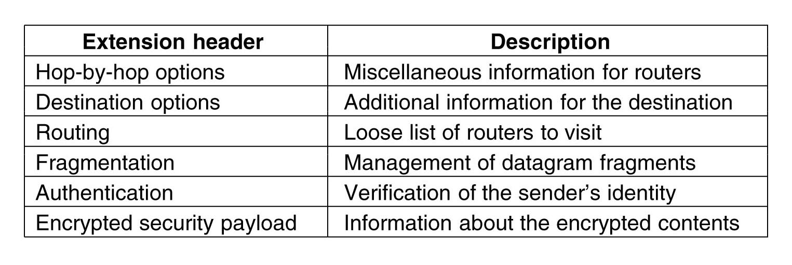
Ipv6 Extension Headers
Six kinds of extension headers are defined at present.
Each one is optional, but if more than one is present, they must appear directly after the fixed header, and preferably in the order listed.
Some extension headers have a fixed format
Other headers contain a variable number of variable-length fields.
  Each item is encoded as a (Type, Length, Value) tuple.

Slide 8
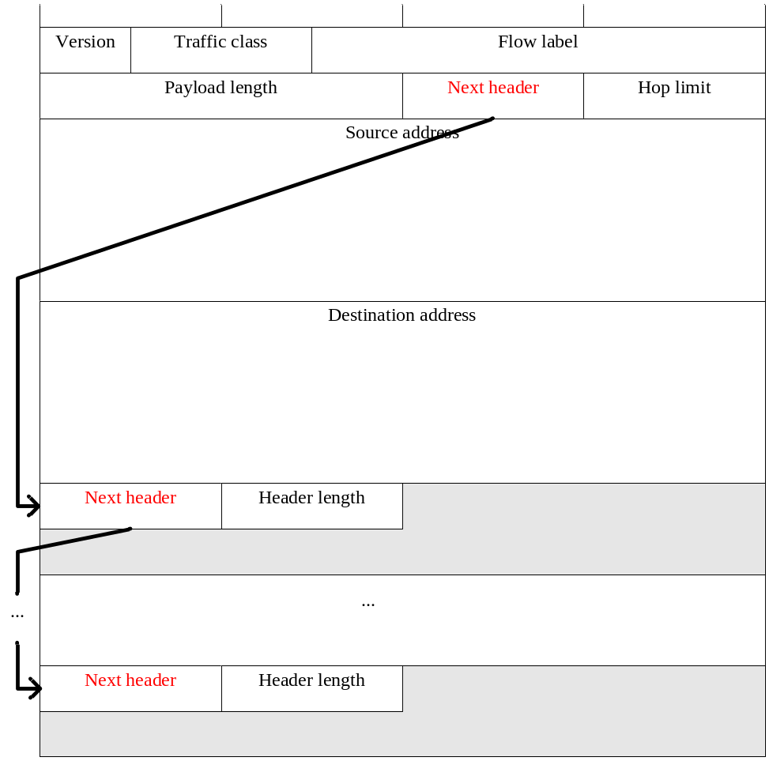
Ipv6 Extension Headers

Slide 9
基本报头、扩展报头和上层协议的关系
每一种扩展报头其实也有自己特定的协议号，例如：路由报头为43，AH报头为51
每一个基本报头和扩展报头的protocol字段标识后面紧接的内容
IPv6报头
Next Header=6
TCP段
IPv6报头
Next Header=43
路由报头
Next Header=6
TCP段
IPv6报头
Next Header=43
路由报头
Next Header=51
AH报头
Next Header=6
TCP段

Slide 10
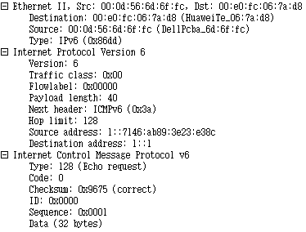

来个真的！
一个IP V6数据包

Slide 11
IPv6的最显著变化—地址空间
IPv4：2³²=4×10⁹（约40亿）
IPv6地址空间：
  2¹²⁸=3.4×10³⁸
  340,282,266,920,938,463,463,374,607,431,768,211,456
  每平方厘米2.2×1020个地址
  夸张地说，世界上每一粒沙子都可以分到一个IP地址

Slide 12
IPv6地址表示（1/3）
0010000000000001000001000001000000000000000000000000000000000001
0000000000000000000000000000000000000000000000000100010111111111
0010000000000001 0000010000010000 0000000000000000 0000000000000001
0000000000000000 0000000000000000 0000000000000000 0100010111111111
2001:0410:0000:0001:0000:0000:0000:45ff
2001:410:0:1:0:0:0:45ff
2001:410:0:1::45ff

Slide 13
IPv6地址表示（2/3）
v6地址与v4地址表示方法有所不同
  点分十进制 冒分十六进制
  用十六进制表示，如： FE08:….
  4位一组，中间用“:”隔开，如： 2001:12FC:….
  若以零开头可以省略，全零的组可用“::”表示，如： 1:2::ACDR:….
  地址前缀长度用“/xx”来表示，如： 1::1/64

Slide 14

IPv6地址表示（3/3）
以下是同一个地址不同表示法的例子：
  0001:0123:0000:0000:0000:ABCD:0000:0001/96
  1:123:0:0:0:ABCD::1/96
  1:123::ABCD:0:1/96

Slide 15
IPv6地址分类
单播地址（Unicast Address）
组播地址（Multicast Address）
任播地址（Anycast Address）
特殊地址
地址类型 | 二进制前缀 | IPv6标识
未指定 | 00...0 (128 bits) | ::/128
环回地址 | 00...1 (128 bits) | ::1/128
组播 | 11111111 | FF00::/8
链路本地地址 | 1111111010 | FE80::/10
网点本地地址 | 1111111011 | FEC0::/10
全局单播 | （其他）

Slide 16
单播地址
链路-本地（Link- Local）
  用在单一链路上
  带有链路-本地源或目的地址的数据包不转发到其它链路
  如：FE80：：20C：76FF：FE0A：9A7C
站点-本地（Site- Local）
  用于单一站点
  带有站点-本地源或目的地址的数据包不转发到其它站点
  应用与RFC 1918 类似
  如：FEC0：：20C：76FF：FE0A：9A7C
全球 （Global）
  全球唯一地址
  带有全球地址的数据包可被转发到全球网络的任何部分
  如：3FFE：321F：0：CE：：1

Slide 17
共存策略、迁移技术
共存策略
  短时期内从IPv4迁移到IPv6几乎是不可能的
  IPv6在IPv4的基础上进行改进，在一定的时间内，IPv6将和IPv4共同存在共同运行。
问题：
  解决IPv6网络的成熟与稳定
  解决IPv6网络与IPv4的网络之间通信的问题。
两种基本技术（RFC1933）：
  双协议栈（Dual Stack）
  隧道（Tunnel）

Slide 18
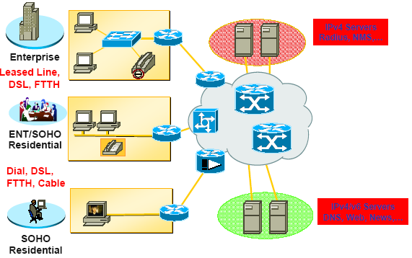
IPv4向IPv6的过渡—双协议栈
网络设备、网络系统必须有双协议栈的支持

Slide 19
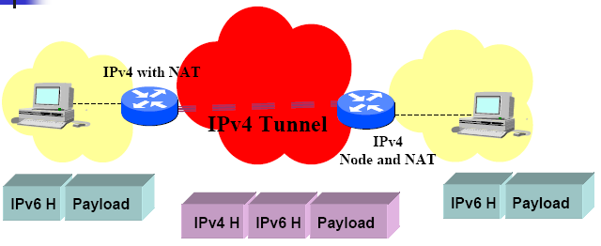
IPv4向IPv6的过渡—隧道技术
通过隧道，IPv6分组被作为无结构无意义的数据，封装在IPv4的数据报中，被IPv4网络传输

Slide 20
本节小结
IPv6的好处
IPv6协议
  IPv6地址
  IPv6分组
IPv6现状

Slide 21

thanks！

